Slide 1
AWS RDS
컴퓨터공학부 김상원
https://youtu.be/XU_BfQlT7DQ

Slide 2
AWS RDS란
AWS RDS 사용의 이점
데이터베이스 생성과 접속
Q & A

Slide 3
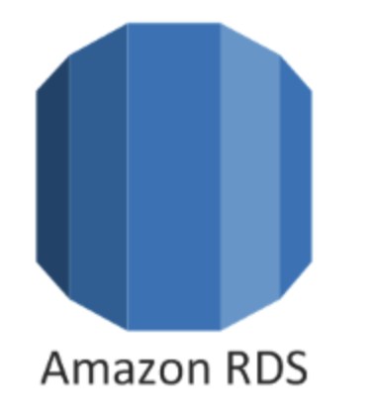
AWS RDS란
Amazon Relational Database Service(Amazon RDS)는 AWS 클라우드에서 관계형 데이터베이스를 더 쉽게 설치, 운영 및 확장할 수 있는 웹 서비스입니다. 이 서비스는 산업 표준 관계형 데이터베이스를 위한 경제적이고 크기 조절이 가능한 용량을 제공하고 공통 데이터베이스 관리 작업을 관리합니다.

Slide 4
AWS RDS 사용의 이점
관리의 용이성: AWS RDS를 사용하면 데이터베이스 관리에 필요한 많은 작업을 자동화할 수 있습니다. 이로 인해 백업, 패치, 모니터링 등의 관리 작업에서 시간을 절약하고 애플리케이션 개발에 집중할 수 있습니다.
확장성: AWS RDS는 데이터베이스 인스턴스를 쉽게 확장하거나 축소할 수 있도록 지원합니다. 이를 통해 애플리케이션의 성장에 맞춰 데이터베이스 리소스를 조정할 수 있습니다.
고가용성 및 내구성: 다중 가용 영역(Multi-AZ) 배포를 통해 데이터베이스를 여러 가용 영역에 복제하여 높은 가용성과 장애 조치를 지원합니다. 이로 인해 애플리케이션에 지속적인 데이터베이스 접근이 가능해집니다.
백업 및 복구: AWS RDS는 자동 백업 기능을 제공하여 지정된 보존 기간 내의 어떤 시점으로도 데이터베이스를 복원할 수 있습니다. 또한, 수동 스냅샷을 사용하여 데이터베이스의 특정 시점을 백업 및 복원할 수도 있습니다.

Slide 5
AWS RDS 사용의 이점
5. 성능 최적화: 읽기 전용 복제본(Read Replicas)을 생성하여 읽기 부하를 분산시키고 데이터베이스 성능을 향상시킬 수 있습니다.
6. 보안: AWS RDS는 Amazon VPC를 통해 데이터베이스를 네트워크 격리하며, AWS Key Management Service (KMS)를 사용하여 데이터를 암호화합니다. 또한, AWS Identity and Access Management (IAM)을 사용하여 데이터베이스 접근을 제어할 수 있습니다.
7. 모니터링 및 알림: Amazon CloudWatch와 통합되어 데이터베이스의 성능과 상태에 대한 인사이트를 제공합니다. 알림 기능을 사용하여 특정 이벤트에 대한 알림을 받을 수도 있습니다.
8. 지원되는 데이터베이스 엔진 다양성: AWS RDS는 여러 관계형 데이터베이스 엔진을 지원합니다. 이를 통해 사용자가 선호하는 데이터베이스 엔진을 선택하여 사용할 수 있습니다.

Slide 6
AWS RDS 사용의 이점
비용 효율성: AWS RDS는 pay-as-you-go 방식으로 비용을 지불하며, 필요에 따라 예약 인스턴스나 세이빙 플랜을 사용하여 장기적으로 비용을 절약할 수 있습니다. 이를 통해 사용자는 리소스 사용량과 요구 사항에 따라 비용 최적화를 할 수 있습니다.
통합: AWS RDS는 다양한 AWS 서비스와 통합되어 있어, 서비스 간의 상호 작용이 원활하게 이루어집니다. 예를 들어, AWS Lambda와 연결하여 서버리스 작업을 실행하거나, Amazon S3와 연동하여 데이터베이스의 스냅샷 백업을 보관할 수 있습니다.
전문 지원: AWS는 기술 지원 및 컨설팅 서비스를 제공하여 사용자가 RDS를 최적의 방식으로 사용할 수 있도록 지원합니다. 이로써 기업들은 데이터베이스 관리를 더욱 전문적으로 처리할 수 있습니다.
컴플라이언스 및 규정 준수: AWS RDS는 다양한 규정 및 표준에 대한 준수를 지원합니다. 예를 들어, GDPR, HIPAA, PCI-DSS 등에 대한 규정 준수를 지원하며, 규정 준수에 필요한 보안 및 감사 기능을 제공합니다.

